Slide 1
Tài liệu sử dụng
https://golangbot.com
https://talks.golang.org/2012/concurrency.slide#1
http://tleyden.github.io/blog/2014/10/30/goroutines-vs-threads/
http://guzalexander.com/2013/12/06/golang-channels-tutorial.html
http://tensor-programming.com/channels-in-go/
http://gobyexample.com/
Bài tập
https://github.com/long25vn/Golang-exercises

Slide 2
Concurrency
Part 1
techmaster.vn

Slide 3
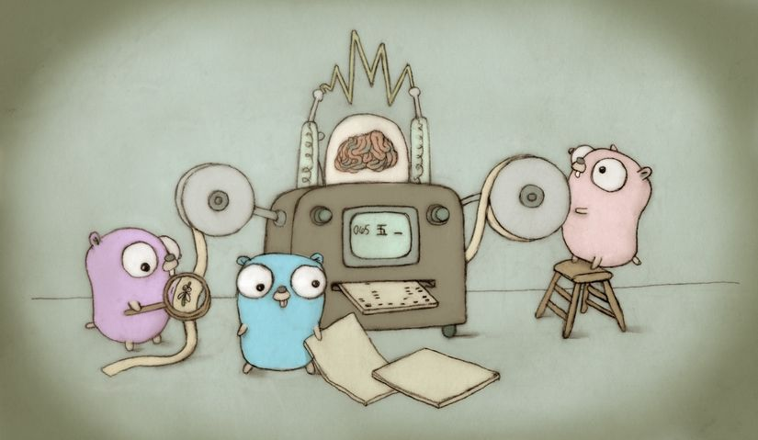
What is concurrency?
“Concurrency is about dealing with lots of things at once. It is a way to structure software, particularly as a way to write clean code that interacts well with the real world.”
Rob Pike - one of the creators of the Go

Slide 4
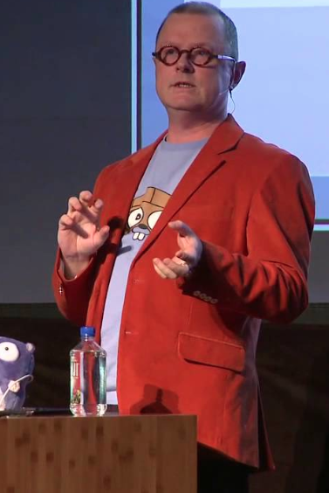
Concurrenncy
Parallelism
Concurrency is about composing independent processes (in the general meaning of the term process) to work together
Parallelism is about actually executing multiple processes simultaneously
Concurrency is about the design and structure of the application
Parallelism is about the actual execution
Concurrency is about dealing with lots of things at once
Parallelism is about doing lots of things at once
Rob Pike
one of the creators of the Go

Slide 5
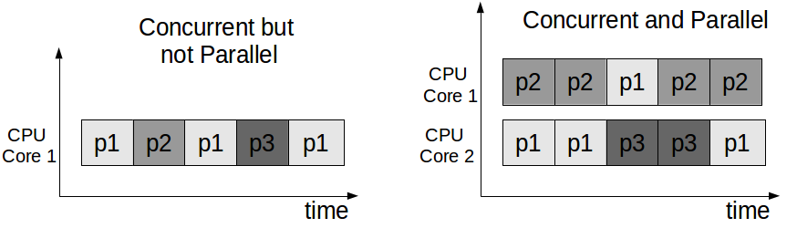
Concurrenncy vs parallelism

Slide 6
Concurrenncy vs parallelism
Một ứng dụng có thể đồng thời, nhưng không song song. Điều này có nghĩa là nó xử lý nhiều tác vụ cùng một lúc, nhưng nhiệm vụ không được chia thành các nhiệm vụ phụ.
Một ứng dụng cũng có thể song song nhưng không đồng thời. Điều này có nghĩa là ứng dụng chỉ hoạt động trên một tác vụ tại một thời điểm và nhiệm vụ này được chia thành các phần phụ có thể được xử lý song song.
Ngoài ra, một ứng dụng có thể không đồng thời hoặc không song song. Điều này có nghĩa là nó chỉ hoạt động trên một tác vụ tại một thời điểm và nhiệm vụ không bao giờ được chia nhỏ thành các nhiệm vụ phụ để thực hiện song song.
Cuối cùng, một ứng dụng cũng có thể đồng thời và song song, trong đó cả hai hoạt động trên nhiều tác vụ cùng một lúc, và cũng phá vỡ từng tác vụ thành các nhiệm vụ phụ để thực hiện song song.
Notes:
Concurrency is a property of a program where two or more tasks can be in progress simultaneously. Parallelism is a run-time property where two or more tasks are being executed simultaneously. Through concurrency you want to define a proper structure to your program. Concurrency can use parallelism for getting its job done but remember parallelism is not the ultimate goal of concurrency.

Slide 7
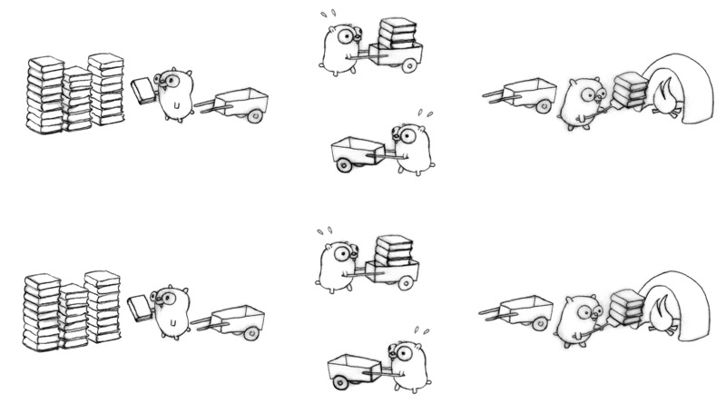
Concurrenncy và parallelism

Slide 8
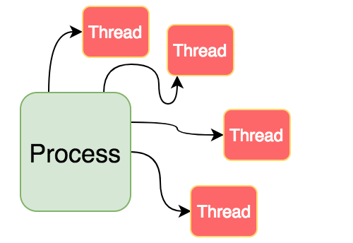
Goroutine
Khi chương trình được thực thi, hệ thống sẽ tạo một tiến trình (process) quản lý tất cả các hoạt động và tài nguyên cần cho chương trình hoạt động.
Và tiến trình tạo ra thread là đối tượng đảm nhận việc thực thi các lệnh của chương trình. Thread được tạo và chạy xuyên suốt từ đầu đến cuối cùng với tiến trình gọi là main thread.
Khi cần thực hiện thêm các tác vụ đồng thời thì tiểu trình chính sinh ra thêm tiểu trình mới để thực hiện các tác vụ này

Slide 9
Goroutine
Goroutine lấy ý tưởng của thread và cải tiến.
Goroutines là các hàm hoặc các phương thức chạy đồng thời với các hàm hoặc phương thức khác.

Slide 10
Goroutine vs thread
Goroutine tốn rất ít tài nguyên khi so sánh với thread.
Do đó có thể chạy đồng thời hàng nghìn Goroutine
Goroutines có thời gian khởi động nhanh hơn.
Goroutines có sẵn cơ chế để hỗ trợ giao tiếp với nhau (channel)
Goroutines cho phép bạn tránh phải sử dụng khóa mutex khi chia sẻ cấu trúc dữ liệu.

Slide 11
Goroutine - example
package main
import (
"fmt"
"time"
) func fruit(a string) {
fmt.Println(a)
}
func main() {
go fruit("apple")
fruit("orange")
time.Sleep(time.Second)
fmt.Println("main function")
}
-----------
$ go run main.go
orange
apple
main function

Slide 12
Goroutine - example
func numbers() {
for i := 1; i <= 5; i++ {
time.Sleep(250 * time.Millisecond)
fmt.Printf("%d ", i)
}
}
func alphabets() {
for i := 'a'; i <= 'e'; i++ {
time.Sleep(400 * time.Millisecond)
fmt.Printf("%c ", i)
}
}
func main() {
go numbers()
go alphabets()
time.Sleep(3000 * time.Millisecond)
fmt.Println("main terminated")
}
$ go run main.go
1 a 2 3 b 4 c 5 d e main terminated

Slide 13
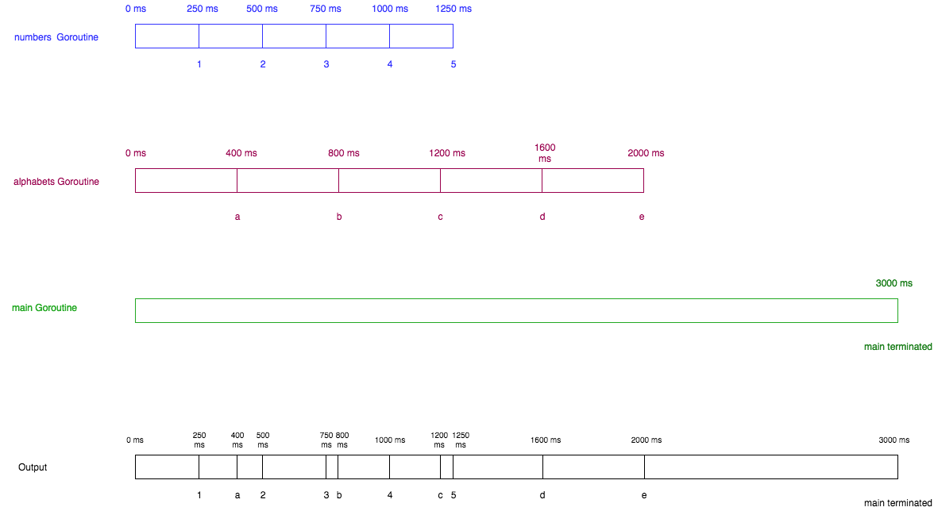

Slide 14
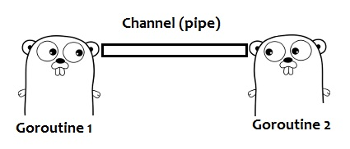
Channel
Channel là cơ chế để các goroutine đồng bộ hóa việc thực hiện và giao tiếp bằng cách truyền các giá trị.
Channel có thể được coi là đường ống sử dụng giao tiếp của Goroutines. Tương tự như cách nước chảy từ đầu này đến đầu kia trong ống, dữ liệu có thể được gửi từ một đầu và nhận từ đầu kia bằng cách sử dụng các channel

Slide 15
Channel
Channel có nhiều đặc điểm khác nhau: loại dữ liệu, kích thước bộ đệm và hướng truyền thông.
Có thể chỉ định tất cả các tính năng này bằng cách sử dụng toán tử <-
//khai báo channel
var a chan int
a := make(chan int)
//Cú pháp gửi và nhận dữ liệu từ channel
data := <- a // read from channel a
a <- data // write to channel a

Slide 16
Unbuffered channel
Buffered channel
Channel chỉ chứa tối đa một giá trị dữ liệu. Khi thực hiện một hành động gửi dữ liệu vào, goroutine này sẽ bị khóa cho đến khi có goroutine khác nhận dữ liệu thì goroutine này mới tiếp tục được thực thi.
Trao đổi dữ liệu ở unbuffered buộc các goroutine gửi và nhận dữ liệu phải được đồng bộ nên đôi lúc channel đơn còn gọi là kênh đồng bộ (synchronous channel)
Là channel tại một thời điểm kênh có thể chứa nhiều hơn một giá trị dữ liệu.
Số giá trị dữ liệu mà nó có thể chứa được khai báo khi tạo kênh.
ch := make(chan int)
ch := make(chan string, 3)

Slide 17
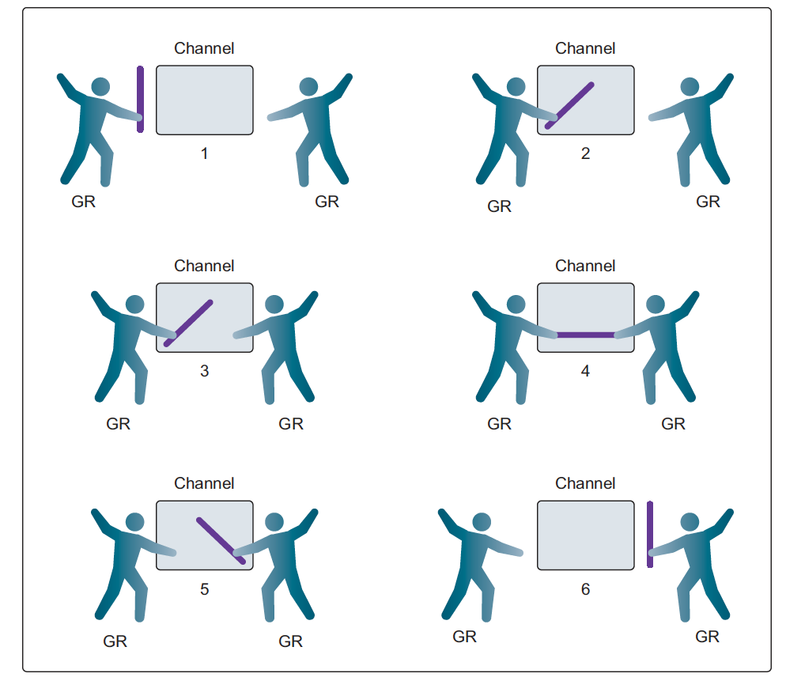
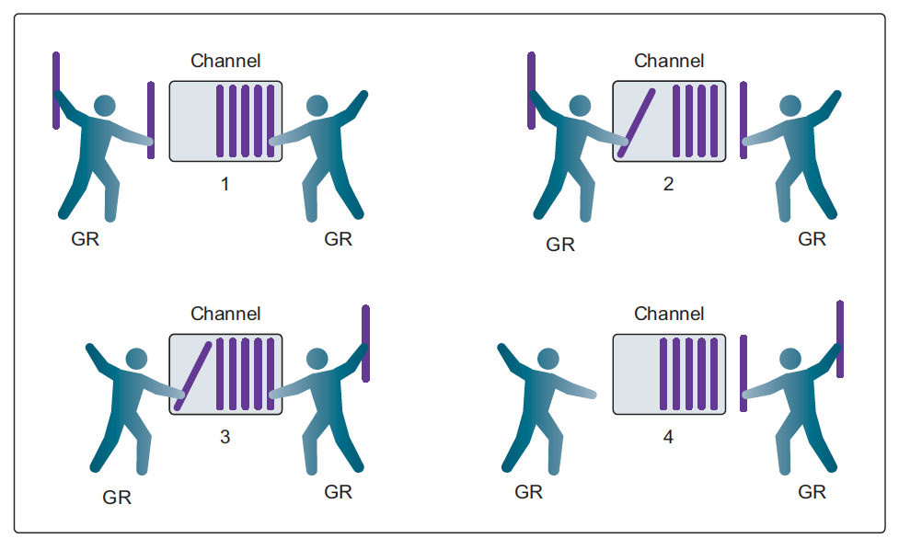
Synchronization between goroutines
Unbuffered channel
Buffered channel

Slide 18
Channel
Một số cách khởi tạo khác
a := make(chan int)
//tạo một channel số nguyên
b := make(chan string, 3)
//đối số thứ 2 cho phép thiết lập capacity
c := make(<-chan bool)
// một channel boolean chỉ đọc
d := make(chan<- []int)
//một kênh slice chỉ ghi
e := make(chan<- chan int)
//sử dụng channel khác làm giá trị

Slide 19
package main
import (
"fmt"
"time"
)
func hello() {
fmt.Println("Hello world")
}
func main() {
go hello()
time.Sleep(1 * time.Second)
fmt.Println("main function")
}
package main
import "fmt”
func hello(done chan bool) {
fmt.Println("Hello world ")
done <- true
}
func main() {
done := make(chan bool)
go hello(done)
<-done
fmt.Println("main function")
}
Sử dụng channel để viết lại chương trình

Slide 20
Deadlock
Một Goroutine đang gửi dữ liệu trên một kênh, thì một số Goroutine khác sẽ nhận dữ liệu, nếu điều đó không xảy ra sẽ bị deadlock
package main
import "fmt"
func main() {
ch := make(chan int)
ch <- 1
fmt.Println(<-ch)
}
➜ awesomeProject go run main.go
fatal error: all goroutines are asleep - deadlock!

Slide 21
Close Channel
Khi channel bị đóng, sẽ không gửi được giá trị vào channel nữa. Các hoạt động nhận vẫn trả về giá trị bằng 0 mà không bị block
ch := make(chan string)
go func() {
ch <- "Hello!"
close(ch)
}()
fmt.Println(<-ch) // Print "Hello!".
fmt.Println(<-ch) // Print the zero value "" without blocking.
fmt.Println(<-ch) // Once again print "".
v, ok := <-ch // v is "", ok is false.
// Receive values from ch until closed.
for v := range ch {
fmt.Println(v) // Will not be executed.
}

Slide 22
Select
Cú pháp tương tự như SWITCH, nhưng các trường hợp là các hoạt động từ channel.
Câu lệnh select sẽ block chương trình đến khi một trong các thao tác gửi / nhận đã sẵn sàng.
select {
case <channel operation>:
....
case <channel operation>:
....
default:
....
}

Slide 23
Select
Có thể đọc từ channel nhưng phải có trường hợp default, nếu không sẽ deadlock
ch := make(chan string)
select {
case <-ch:
fmt.Println("case ")
default:
fmt.Println("default case")
}

Slide 24
Random Select
func server1(ch chan string) {
ch <- "from server1"
}
func server2(ch chan string) {
ch <- "from server2"
}
func main() {
output1 := make(chan string)
output2 := make(chan string)
go server1(output1)
go server2(output2)
time.Sleep(1 * time.Second)
select {
case s1 := <-output1:
fmt.Println(s1)
case s2 := <-output2:
fmt.Println(s2)
}
}
Khi nhiều trường hợp trong một câu lệnh select đã sẵn sàng, một trong số chúng sẽ được thực thi một cách ngẫu nhiên.

